Slide 1

Repasando algunos conceptos…

Slide 2
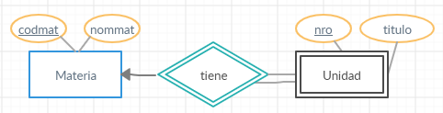
Entidades Débiles
Tabla Materias
Tabla Unidades (contiene la relación tiene)
codmat | nommat
M012 | Base de Datos
M013 | Redes
M014 | Matemática Básica
…
Codmat | nro | titulo
M012 | 1 | Introducción
M012 | 2 | Modelo ERE
M012 | 3 | Modelo Relacional
…
M013 | 1 | Números y operatoria
M013 | 2 | Trigonometría
….

Slide 3
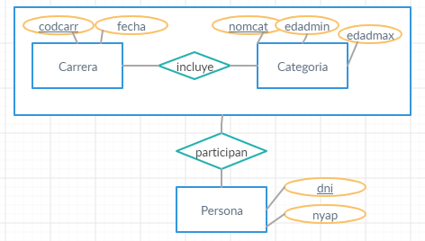
Agregación
Codcarr | Fecha
GTA5 | 12/10/2019
GTA6 | 20/11/2019
…
Tabla Carreras
NomCat | edadmin | edadmax
Junior | 18 | 25
Senior | 26 | 40
…
Tabla
Categorias
Esta relación puede tener diferente multiplicidad según la realidad que se modele
Codcarr | NomCat
GTA5 | Junior
GTA6 | Junior
GTA6 | Senior
Tabla Incluyen
Tabla Participan
Codcarr | nomcat | dni
GTA6 | Junior | 25000000
GTA6 | Senior | 15000001
…
dni | nyap
25000000 | Juan Gomez
15000001 | Ana Perez
…
Tabla Personas

Slide 4
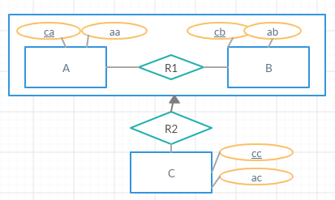
Agregación (Observar R2)
ca | aa
…
Tabla A
cb | ab
Tabla B
Esta relación puede tener diferente multiplicidad según la realidad que se modele
ca | cb
Tabla R1
Tabla C (incluye R2)
cc | ac | ca | cb

Slide 5
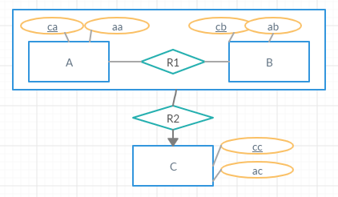
Agregación (Observar R2)
ca | aa
…
Tabla A
cb | ab
Tabla B
Esta relación puede tener diferente multiplicidad según la realidad que se modele
ca | cb | cc
Tabla R1 (Incluye R2)
cc | ac
Tabla C

Slide 6
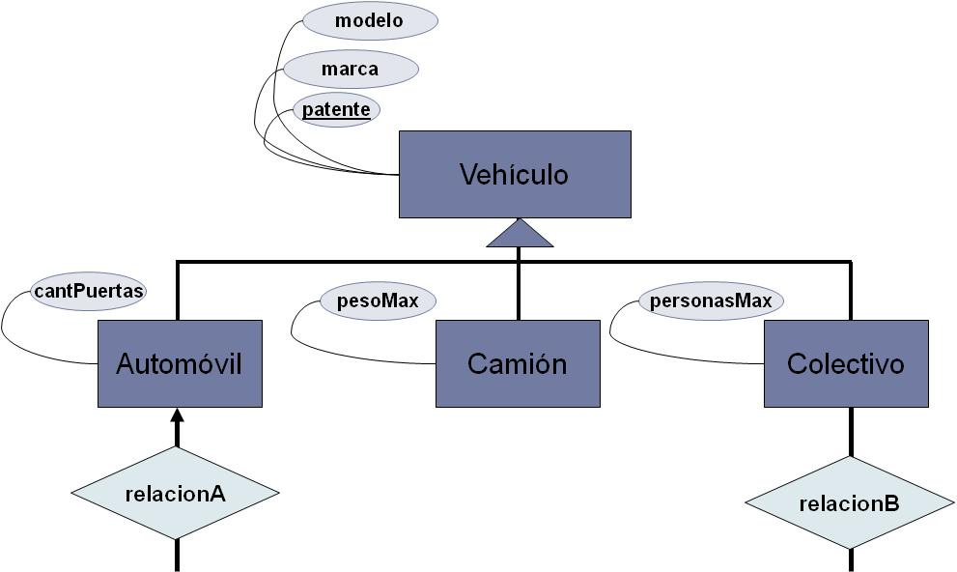
Generalizacion-Especializacion

Slide 7
Generalizacion-Especializacion
patente | marca | modelo
…
Tabla Vehiculos
patente | cantPuertas
Tabla Automovil
patente | pesoMax
Tabla Camion
Forma General de implementar el Modelo Lógico
(Independiente del tipo de especialización):
Una tabla para la superclase y una tabla para cada subclase
patente | personasMax
Tabla Colectivo

Slide 8
Generalizacion-Especializacion
Otra forma (1) de implementar el Modelo Lógico
(Solo si la especialización es Completa y Disjunta):
Es decir, en este caso no podría tener almacenados vehículos que no son automóviles, camiones o colectivos.
Tabla Vehiculos
patente | tipo | marca | Modelo | cantPuertas | pesoMax | personasMax
xxxxx | automovil | ford | fiesta | 5 | null | null
yyyyy | automovil | …. | ….. | … | null | null
zzzzzz | colectivo | Mercedes benz | bb | null | null | 40

Slide 9
Generalizacion-Especializacion
Otra forma (2) de implementar el Modelo Lógico
(Solo si la especialización es Completa y Disjunta):
Es decir, en este caso no podría tener almacenados vehículos que no son automóviles, camiones o colectivos.
Tabla Automovil
patente | marca | modelo | cantPuertas
Tabla Camion
patente | marca | modelo | pesoMax
Tabla Colectivo
patente | marca | modelo | personasMax

Slide 10
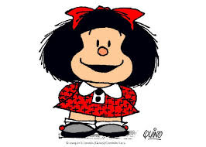
¿Quedaron mas claros los conceptos?

